Slide 1
Indikatoriai ir pH skalė
Chemija, 9 kl.

Slide 2
Mokymosi turinys
Aiškinamasi, kas yra indikatoriai ir kam jie naudojami.
Teoriškai ir praktiškai analizuojama, kaip kinta cheminių indikatorių (lakmuso, metiloranžinio, fenolftaleino) bei gamtinių pigmentų spalvos rūgštiniuose, neutraliuose ir šarminiuose tirpaluose.
Aiškinamasi tirpalo vandenilio jonų rodiklio (pH) sąvoka.
Remiantis pH skale mokomasi nustatyti įvairios H⁺ ir OH– jonų koncentracijos tirpalų rūgštingumą arba bazingumą, pagal pH vertę tirpalus klasifikuoti į rūgščiuosius, neutraliuosius, šarminius.
Analizuojama įvairių tirpalų pH svarba gamtoje, pavyzdžiui, žmogaus organizme, dirvožemio tirpale, vandenyje ar kt.
Vanduo nagrinėjamas kaip labai silpnas elektrolitas.
Rodiklis pH susiejamas su vandenilio jonų koncentracija apsiribojant atvejais, kai pH vertė yra sveikasis skaičius.

Slide 3
Pirmoji pamoka
Aiškinamasi, kas yra indikatoriai ir kam jie naudojami.
Teoriškai ir praktiškai analizuojama, kaip kinta cheminių indikatorių (lakmuso, metiloranžinio, fenolftaleino) bei gamtinių pigmentų spalvos rūgštiniuose, neutraliuose ir šarminiuose tirpaluose.

Slide 4
Pamokos sąsaja su programa
Pasiekimų sritis
Gamtamokslinis komunikavimas (B)
Tinkamai taiko chemijos sąvokas, terminus, sutartinius ženklus, aiškindamas reiškinius.
Problemų sprendimas ir refleksija (E)
Pasirenka strategiją įvairių chemijos probleminių užduočių sprendimui, prognozuoja jų rezultatus ir siūlo problemos sprendimo alternatyvą.

Slide 5
Pamokos tikslas ir sėkmės kriterijai
Tikslas. Dirbdami grupėse ir atlikdami praktikos darbą, mokiniai išsiaiškina, kas yra indikatoriai ir kaip kinta jų spalva.
Sėkmės kriterijai:
Apibūdina, kas yra indikatoriai.
Įvardija tirpalų terpes.
Įvardina cheminius indikatorius ir pigmentus.
Naudodami indikatorius atpažįsta tirpalų terpes.

Slide 6
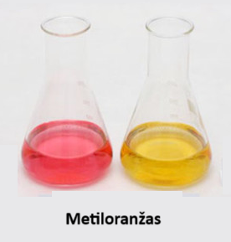
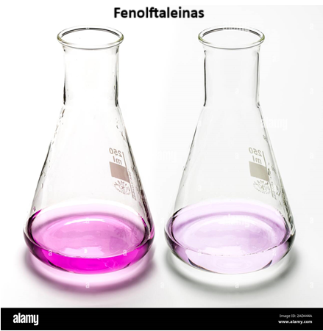
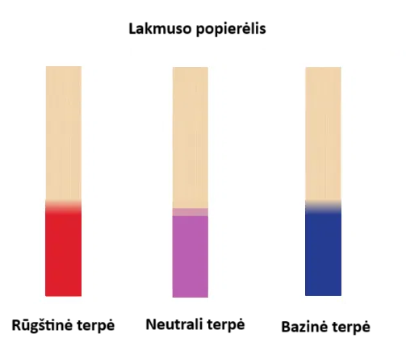
Kas yra indikatoriai?
Indikatoriai, tai cheminės medžiagos, kurios keičia spalvą priklausomai nuo tirpalo terpės.
Terpė gali būti:
Rūgštinė
Neutrali
Bazinė

Slide 7
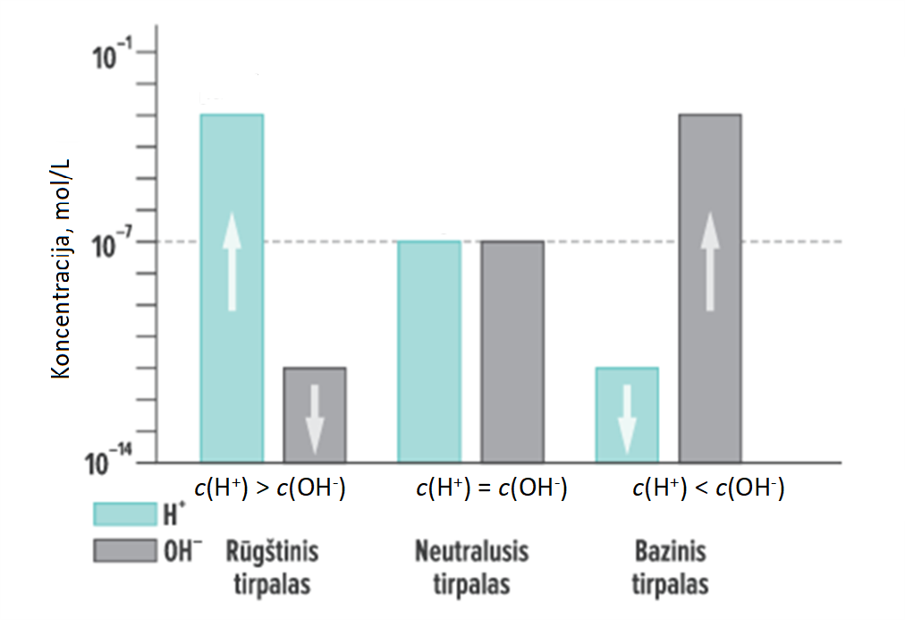
Tirpalų terpės
Tirpalo terpė priklauso nuo vandenilio ir hidroksido jonų koncentracijų.
Jei tirpale vandenilio H⁺ jonų ir hidroksido OH⁻ jonų koncentracijos yra vienodos, tai terpė – neutrali.
Jei tirpale vandenilio H⁺ jonų koncentracija didesnė už hidroksido OH⁻ jonų koncentraciją, tai terpė – rūgštinė.
Jei tirpale vandenilio H⁺ jonų koncentracija mažesnė už hidroksido OH⁻ jonų koncentraciją, tai terpė – bazinė.

Slide 8
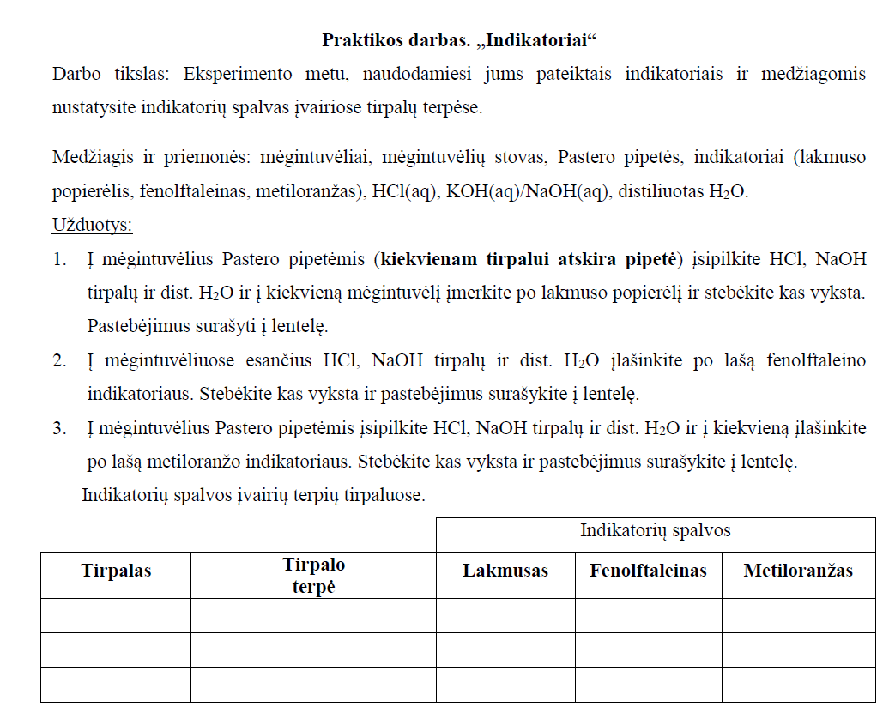

Slide 9
Įtvirtinimui
Klausimai apibendrinimui: Visas užduotis atlikite savo sąsiuviniuose.
Kas yra indikatoriai?
Kokių jonų yra tirpale jei metiloranžas nusidažo rožine spalva?
Kokia tirpalo terpė, jei lakmusas yra violetinės spalvos?
Įrašykite trūkstamus žodžius, skliaustuose įrašykite junginių formules:
Druskos rūgšties (______) tirpale vandenilio jonų koncentracija ___________ nei hidroksido jonų.
Į natrio šarmo (______) tirpalą pilant azoto rūgšties (_______), hidroksido jonų koncentracija ____________.
Į sieros rūgšties (_______) tirpalą įpylus vandens, vandenilio jonų koncentracija ________, o įmerkus lakmuso popierėlį, jis nusidažo ________ spalva.

Slide 10
Reflekcija
Pamokos pabaigoje pritaikykite „Pritaikymo kortelės“ metodą ir paprašykite mokinių parašyti bent vieną indikatorių pritaikymo realiame gyvenime pavyzdį. Peržvelgdamas atsakymus surinkite tinkamus pavyzdžius, pristatykite juos klasei kitos pamokos pradžioje.

Slide 11
Antroji pamoka
pH skalė

Slide 12
Pamokos sąsaja su programa
Pasiekimų sritis
Gamtamokslinis komunikavimas (B)
Tinkamai taiko chemijos sąvokas, terminus, sutartinius ženklus, aiškindamas reiškinius, tinkamai užrašo ir naudoja fizikinių dydžių ir cheminių elementų simbolius, užrašo chemines formules, jungia kelias skaičiavimo formules, matavimo vienetus verčia daliniais ir kartotiniais.
Gamtos objektų ir reiškinių pažinimas (D)
Paaiškina įvairių medžiagų savybes ir jų kitimo dėsningumus. Nurodo priežasties ir pasekmės ryšius, taiko gamtos dėsnius.

Slide 13
Pamokos tikslas ir sėkmės kriterijai
Pamokos tikslas: Mokiniai susies pH su vandenilio jonų koncentracija ir nustatys tirpalų terpes ir apskaičiuos kaip jį naudoti tirpalų rūgštingumui nustatyti.
Sėkmės kriterijai:
Apibrėžia pH.
Paaiškina pH skalę.
Susieja pH su vandenilio jonų koncentracija.
Klasifikuoja tirpalus pagal pH vertę.
Nurodo pH svarbą įvairiose srityse.
Apskaičiuoja pH kai žino tirpalo koncentraciją ir atvirkščiai.

Slide 14
Kas yra pH?
Tai yra skaitinis dydis, rodantis vandenilio jonų H⁺ koncentraciją vandeniniame tirpale.
Kuo mažesnis pH, tuo didesnė vandenilio jonų koncentracija tirpale.

Slide 15
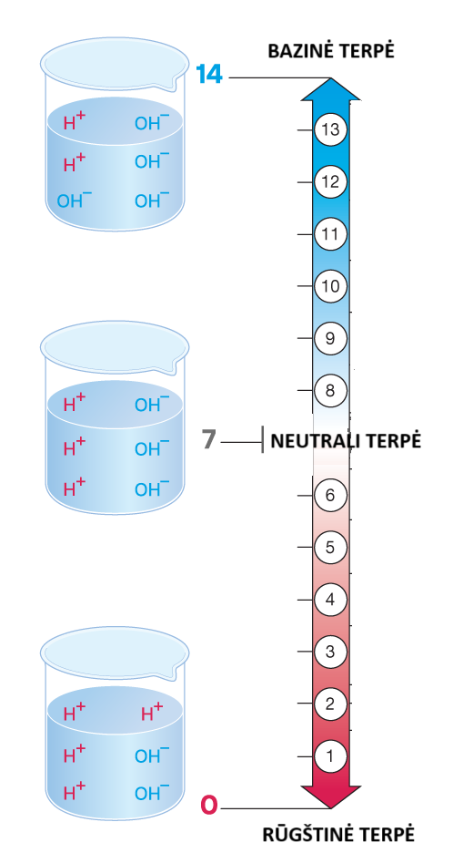
pH skalė
Esant 25 ºC temperatūrai pH skalė svyruoja nuo 0 iki 14.
pH mažesnis nei 7 reiškia, kad tirpalas yra rūgštus (pvz., citrinų sultys, skrandžio rūgštis).
pH lygus 7 reiškia, kad tirpalas yra neutralus (pvz., distiliuotas vanduo).
pH didesnis nei 7 reiškia, kad tirpalas yra šarminis (pvz., soda, muilas).

Slide 16
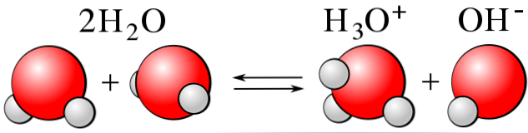
Vanduo – silpnas elektrolitas
Elektrolitas – tai medžiaga, kuri tirpdama vandenyje suskyla į jonus ir gali praleisti elektros srovę.
Vandens disociacija:
Tačiau labai nedidelė dalis vandens molekulių skyla į jonus. 1 litre gryno vandens vandenilio ir hidroksido jonų koncentracijos yra tik po 1 x 10⁻⁷ mol/L. Tai reiškia, kad dauguma vandens molekulių lieka nesuskilę, todėl vanduo yra labai silpnas elektrolitas.

Slide 17
Kodėl pH yra svarbus?
Kūno skysčių pH: Žmogaus organizmo skysčių, pvz., kraujo, pH yra labai svarbus sveikatai. Pvz., kraujo pH yra labai artimas 7.4, ir net nedideli pH svyravimai gali turėti rimtų pasekmių sveikatai.
Fermentų aktyvumas: Daugelio fermentų aktyvumas priklauso nuo pH. Tam tikroje pH aplinkoje fermentai veikia optimaliai, todėl svarbu palaikyti tinkamą pH ląstelių viduje ir išorėje.
Vandens kokybė: pH svarbus vandens kokybės rodiklis. Per didelė rūgštingumo ar šarmingumo reikšmė gali neigiamai paveikti vandens ekosistemas ir gyvūnus.
Dirvožemio pH: Dirvožemio pH turi įtakos augalų augimui ir derlingumui. Skirtingi augalai reikalauja skirtingo pH lygio, kad galėtų optimaliai augti.
Maisto konservavimas: Daugelis maisto produktų konservavimo procesų priklauso nuo pH lygio. Pvz., rūgščių pridedama, kad būtų išvengta bakterijų dauginimosi.
Cheminės reakcijos: pH kontrolė yra svarbi daugelio pramoninių ir laboratorinių procesų dalis. Tam tikros reakcijos vyksta tik tam tikrame pH intervale.
Farmacija: Vaistų veiksmingumas ir stabilumas dažnai priklauso nuo pH lygio, todėl svarbu jį tinkamai valdyti gaminant ir saugant farmacinius produktus.
Plovikliai ir valikliai: Daugelis buitinių valiklių yra rūgštiniai arba šarminiai, todėl jų veiksmingumas taip pat priklauso nuo pH lygio.
Asmens higiena: Odos priežiūros priemonės dažnai gaminamos atsižvelgiant į odos pH, kad būtų išvengta odos pažeidimų ar dirginimo.

Slide 18
pH ir tirpalo molinė koncentracija
Jei žinome tirpalo koncentraciją galime nustatyti ir jo pH.
Pavyzdžiui, druskos rūgšties tirpalo koncentracija yra 0,01 mol/L, nustatykite šio tirpalo pH.
c(H⁺) = 0,01 mol/L
Išsireiškime molinę koncentraciją standartine išraiška 1x10⁻² mol/L.
pH = 2

Slide 19
2. Vandenyje vandenilio jonų koncentracija yra 1x10⁻⁷ mol/L. Apskaičiuokite vandens pH.
c(H⁺) = 1x10⁻⁷ mol/L.
pH = 7
3. Druskos rūgšties tirpalo koncentracija 0,0001 mol/L. Apskaičiuokite šio tirpalo pH.
c(H⁺) = 0,0001 mol/L
Išsireiškime molinę koncentraciją standartine išraiška 1x10⁻⁴ mol/L.
pH = 4

Slide 20
pH ir tirpalo molinė koncentracija
Jei žinome tirpalo pH galime nustatyti ir jo molinę koncentraciją.
Pavyzdžiui, druskos rūgšties tirpalo pH lygus 3. Apskaičiuokite šio druskos rūgšties tirpalo koncentraciją.
pH = 3
c(H⁺) = 10^{-pH} = 10⁻³ mol/L = 0,001 mol/L
c(HCl) = 1x10⁻³ mol/L
Azoto rūgšties tirpalo pH lygus 1. Apskaičiuokite vandenilio jonų koncentraciją.
pH = 1
c(H⁺) = 10^{-pH} = 10⁻¹ mol/L = 0,1 mol/L

Slide 21
Įtvirtinimas
Didėjant vandenilio jonų koncentracijai tirpalo pH _________.
Tirpalo pH esant 7, vandenilio ir hidroksido jonų koncentracijos yra __________________
Amoniako NH₃ dujas ištirpinus vandenyje susidaro NH₃(aq), įlašinus fenolftaleino tirpalas nusidažė avietine spalva. Gauto tirpalo pH (daugiau, mažiau, lygu) _______ , o tirpalo terpė __________.
Druskos rūgšties tirpalo koncentracija 0,001 mol/L, koks šio tirpalo pH?

Slide 22
Namų darbas
Rekomenduojama mokiniams atlikti interaktyvias užduotis ir taip įtvirtinti pH skalės ir tirpalo koncentracijos sąsajas.
https://phet.colorado.edu/sims/html/ph-scale/latest/ph-scale_all.html
https://phet.colorado.edu/en/simulations/ph-scale-basics
Užduotis galima diferencijuoti įvairių pasiekimų mokiniams.

